Slide 1
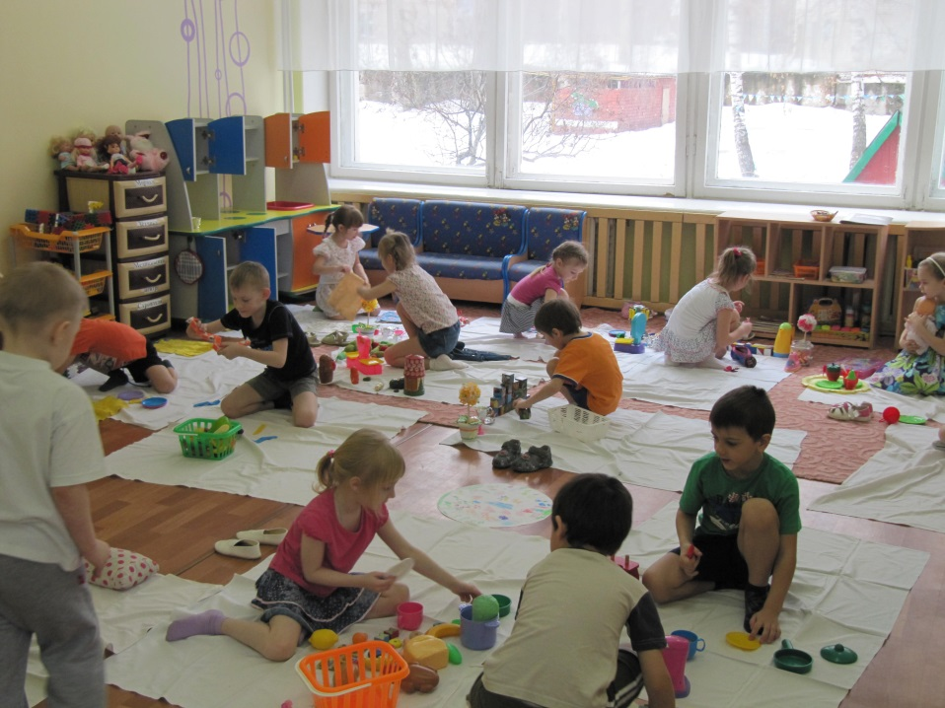
«Большая» психологическая игра для детей старшего дошкольного возраста
ГБОУ СОШ № 10 СПДС «Ягодка»
«Волшебная поляна»
Автор-разработчик: педагог-психолог Шишкина И.Е.

Slide 2
На сегодняшний день, БПИ- это один из популярных видов игр психологической работы как с детьми, так и со взрослыми.
БПИ- это «маленькая жизнь», которая проживается каждым участником.
БПИ «Волшебная поляна»- это «игра-переживание» (один из сложных видов БПИ для участников и ведущего).
Каждому ребенку игра дает возможность почувствовать себя свободным от всех ограничений, он пытается осмыслить и понять себя, построить новые модели поведения, научиться по-другому относиться к миру и себе.
«Волшебная поляна», которую обустраивают дети- это по сути, их группа, пространство повседневных взаимоотношений. Найти место каждому и создать сообщество, комфортное для всех,- главная задача участников.
Это удивительно теплая игра, она умиротворяет даже группы детей, где отношения детей складываются непросто. Это связано с тем, что игра предоставляет каждому его личное пространство. Человек, имеющий право на личный мир, как правило, значительно терпимее относится к тем, кто его окружает.
Данная игра выступает не только как средство познания и развития каждого участника, но имеет еще большое диагностическое значение.

Slide 3
Ожидаемый результат: создание благоприятного психологического климата и получение каждым участником опыта сотрудничества и взаимодействия, осознание своей значимости в коллективе, создание позитивных отношений между ними.
Время, необходимое для проведения игры: 30-40 мин.
Для проведения игры потребуется помещение с большой площадью: физкультурный зал или просторная групповая комната.
Участники. Игра предназначена для детей 5-7 лет. Оптимальное количество участников – от 10 до 20 человек. Для проведения игры необходимы один ведущий (педагог-психолог) и один ассистент (воспитатель).
Материалы:
большой лист бумаги;
цветные карандаши или мелки;
наборы детской посуды;
разнообразные мягкие игрушки, куклы, машинки, конструкторы «Лего» и т.д.;
большие куски светлой ткани, например, простыни (по количеству участников);
платки, различные куски ткани;
колокольчик;
музыкальное сопровождение.

Slide 4
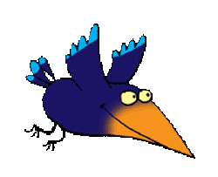
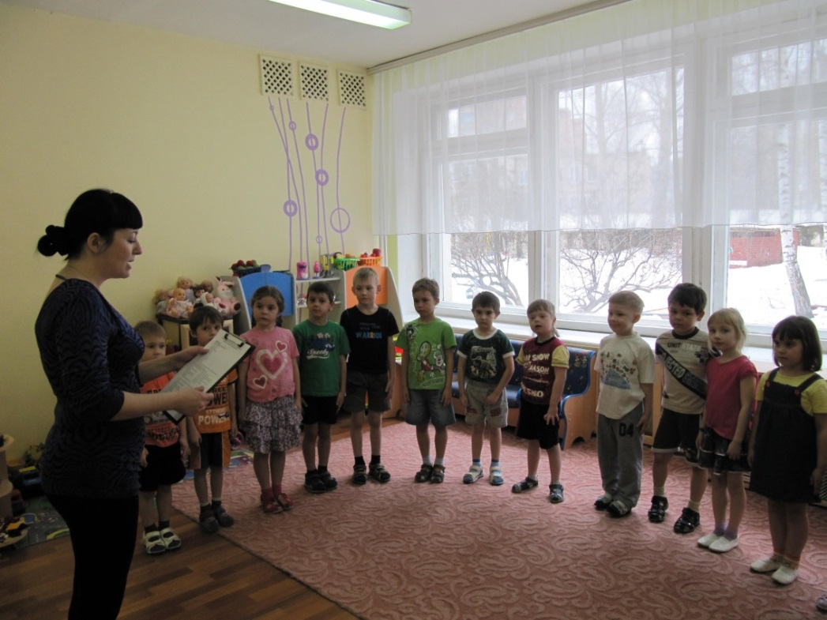
Психологический настрой на игру
«Придумано кем-то Просто и мудро При встрече здороваться: - Доброе утро! - Доброе утро! - Солнцу и птицам.
-Доброе утро! - Улыбчивым лицам. И каждый становится Добрым, доверчивым... Пусть доброе утро Длится до вечера».

Slide 5
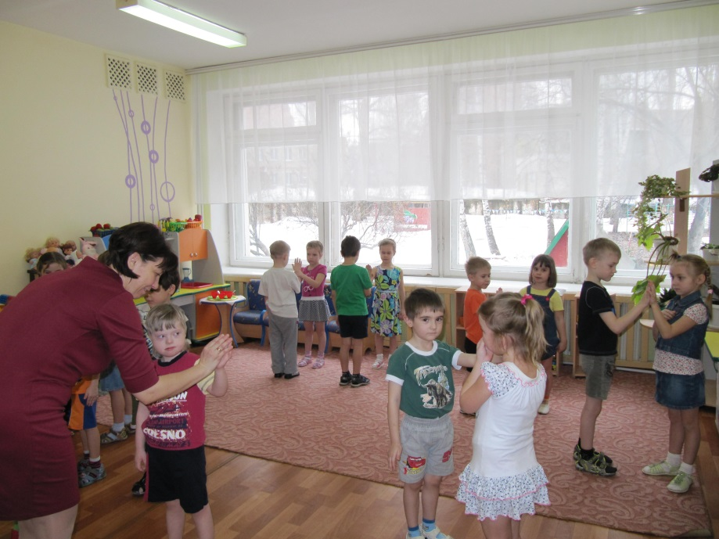
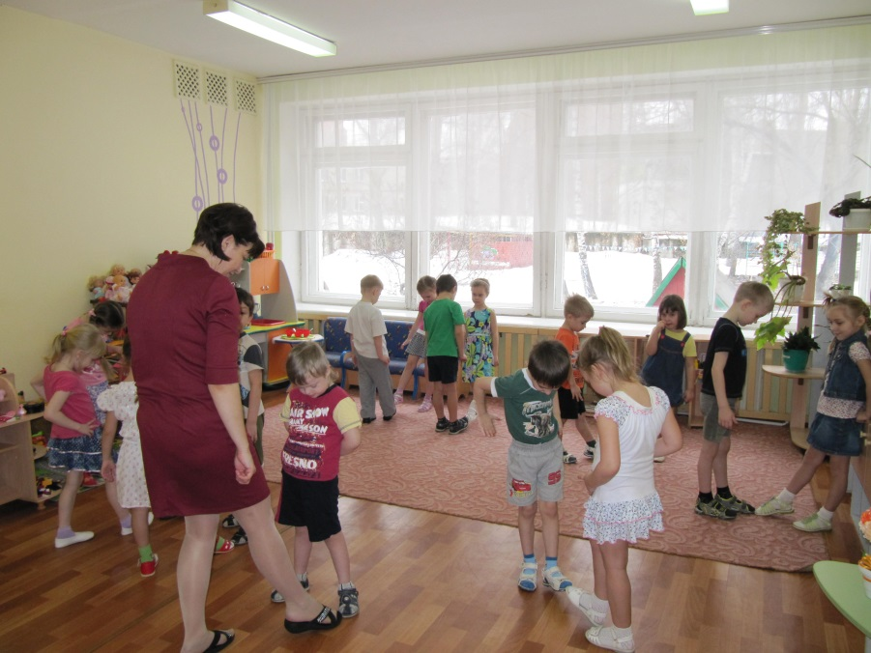
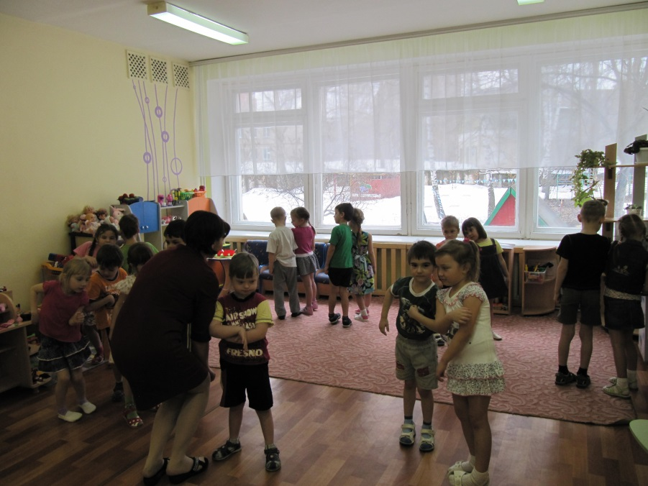
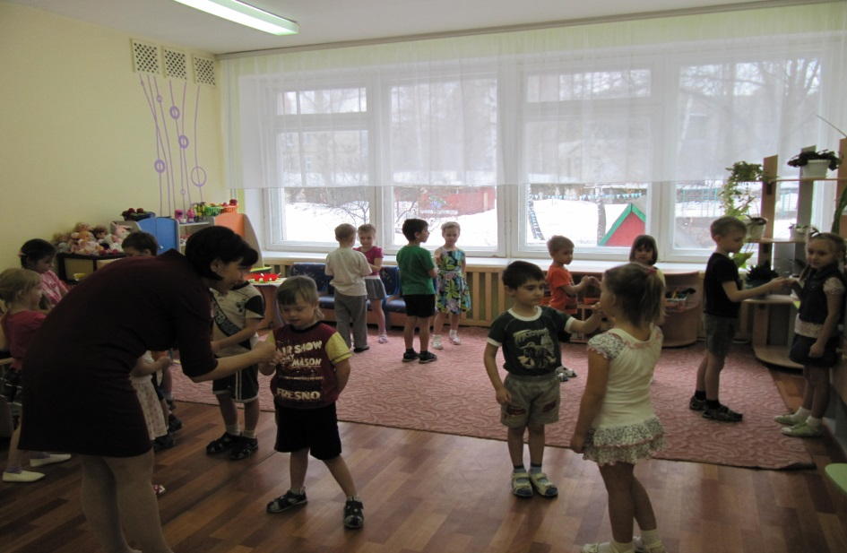
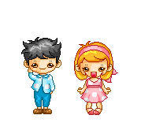
Коммуникативная игра «Ты шагай, шагай!»
«Ты шагай, шагай, своей дорогой не зевай.
Ты шагай, шагай себе пару выбирай.
Поздоровайся ладошкой,
И своей красивой ножкой.
Плечиками,
Локотками,
И конечно (тихонько) кулачками…»

Slide 6
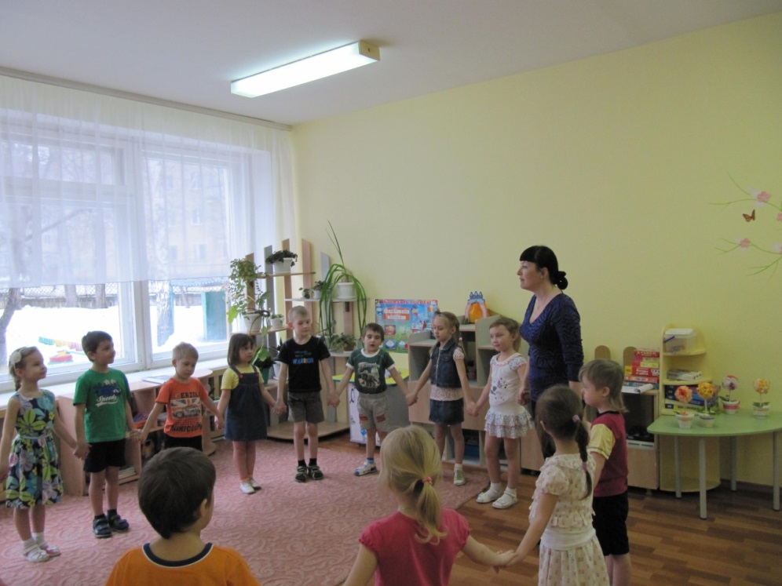
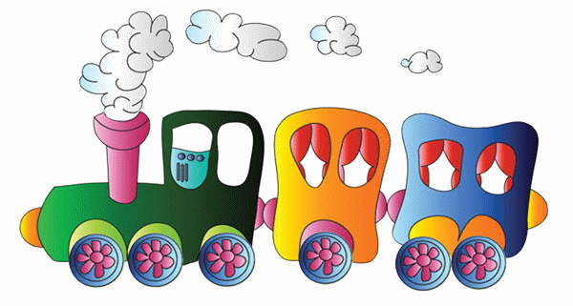
Беседа
«Давайте представим, что сегодня у нас появилась возможность попасть в волшебный лес и пожить в нем немного. Скажите, а на чем можно добраться до леса? (Ответы детей). Молодцы! Мы с вами отправимся в путешествие на паровозике!»

Slide 7
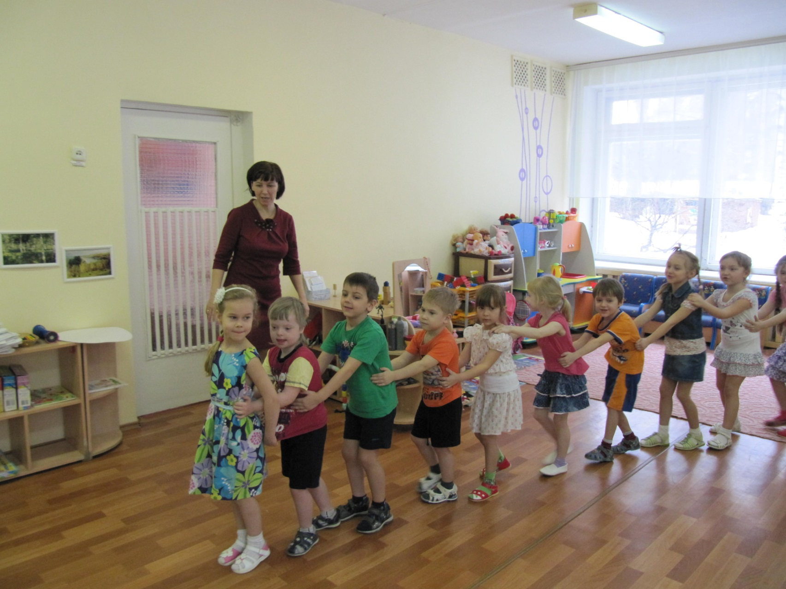
Игра «Паровозик»

Slide 8
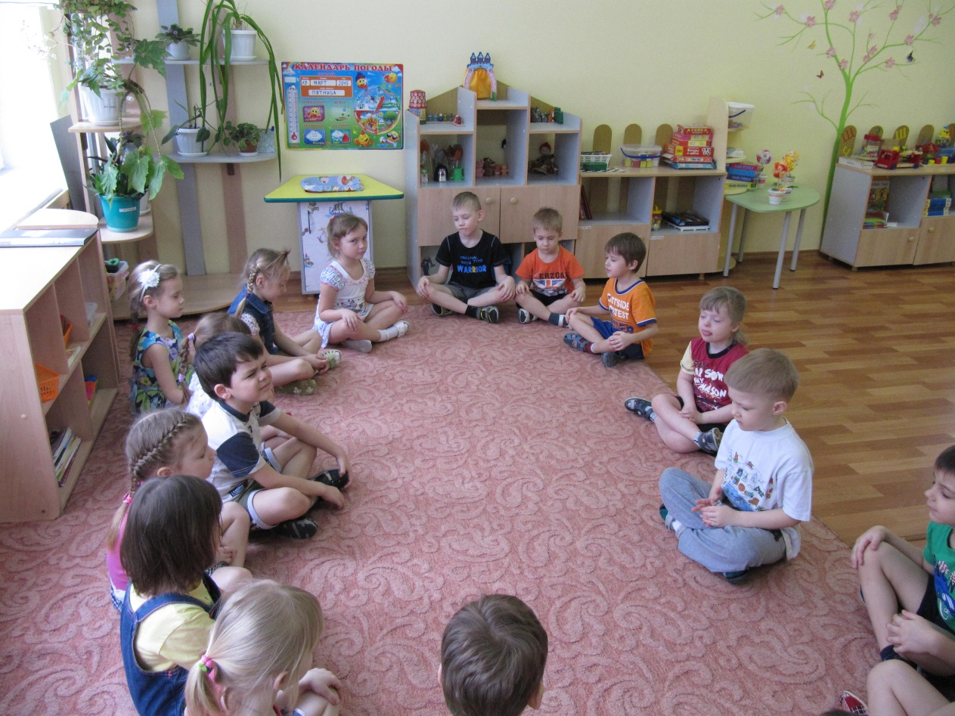
Расслабление и фантазирование

Slide 9
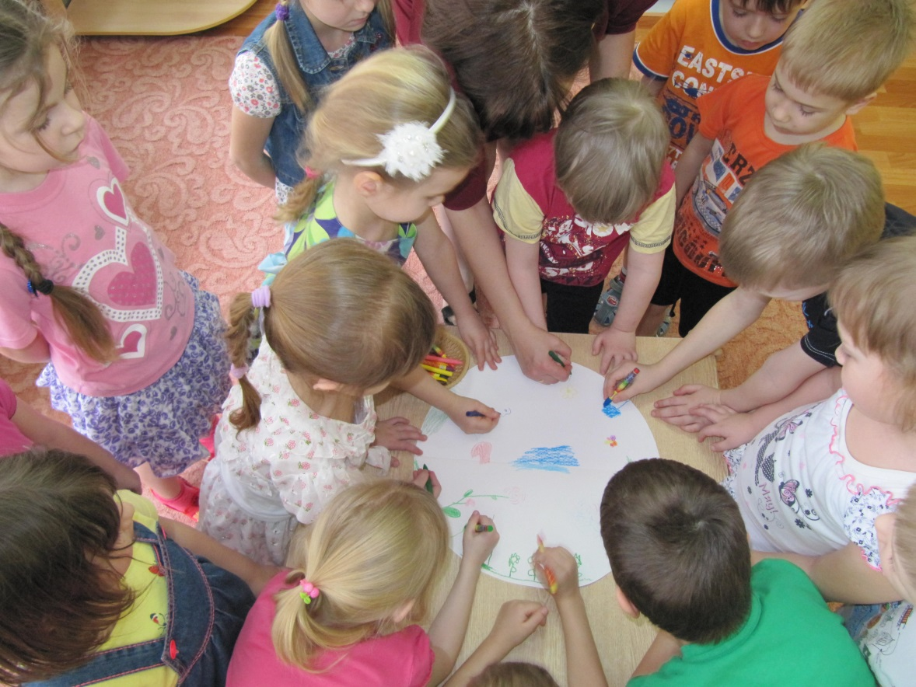
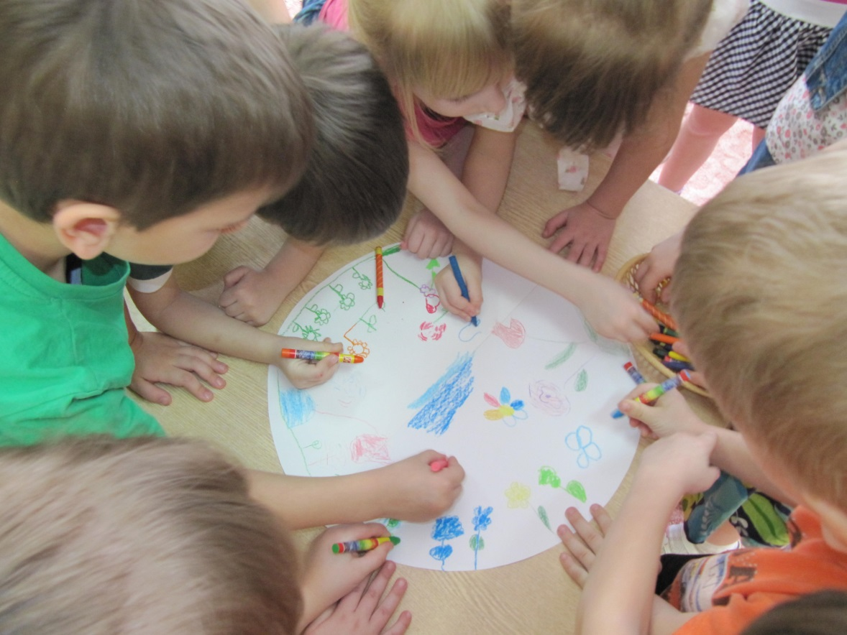
Коллективное рисование мандалы
«Волшебная поляна»

Slide 10
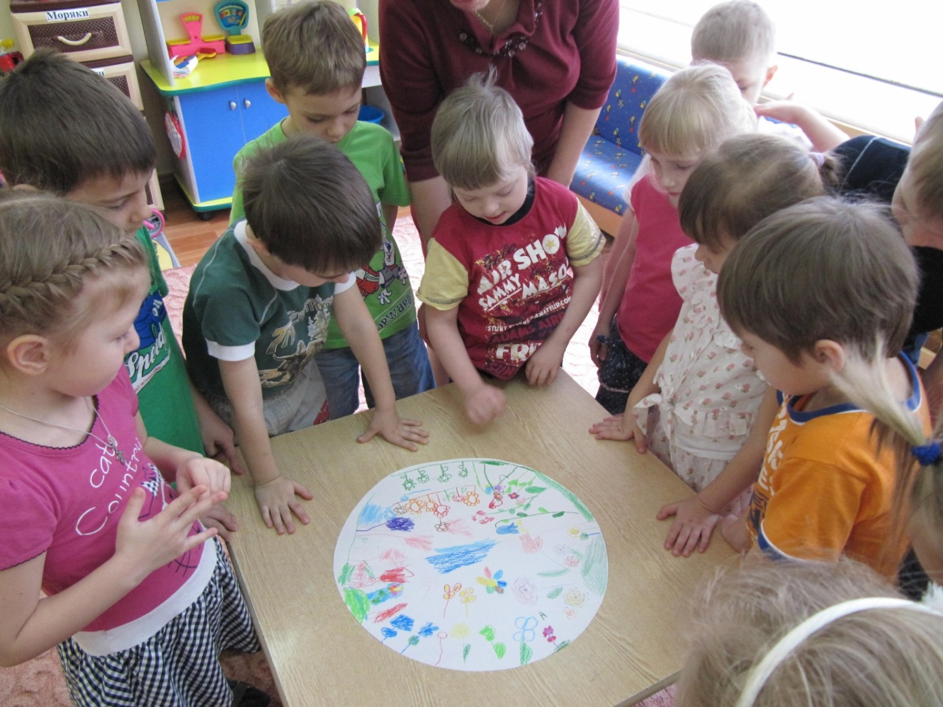
Обсуждение рисунка
«Давайте посмотрим, какая получилась поляна. Если кому-то что-то непонятно, можно задать вопросы тому, кто это нарисовал».

Slide 11
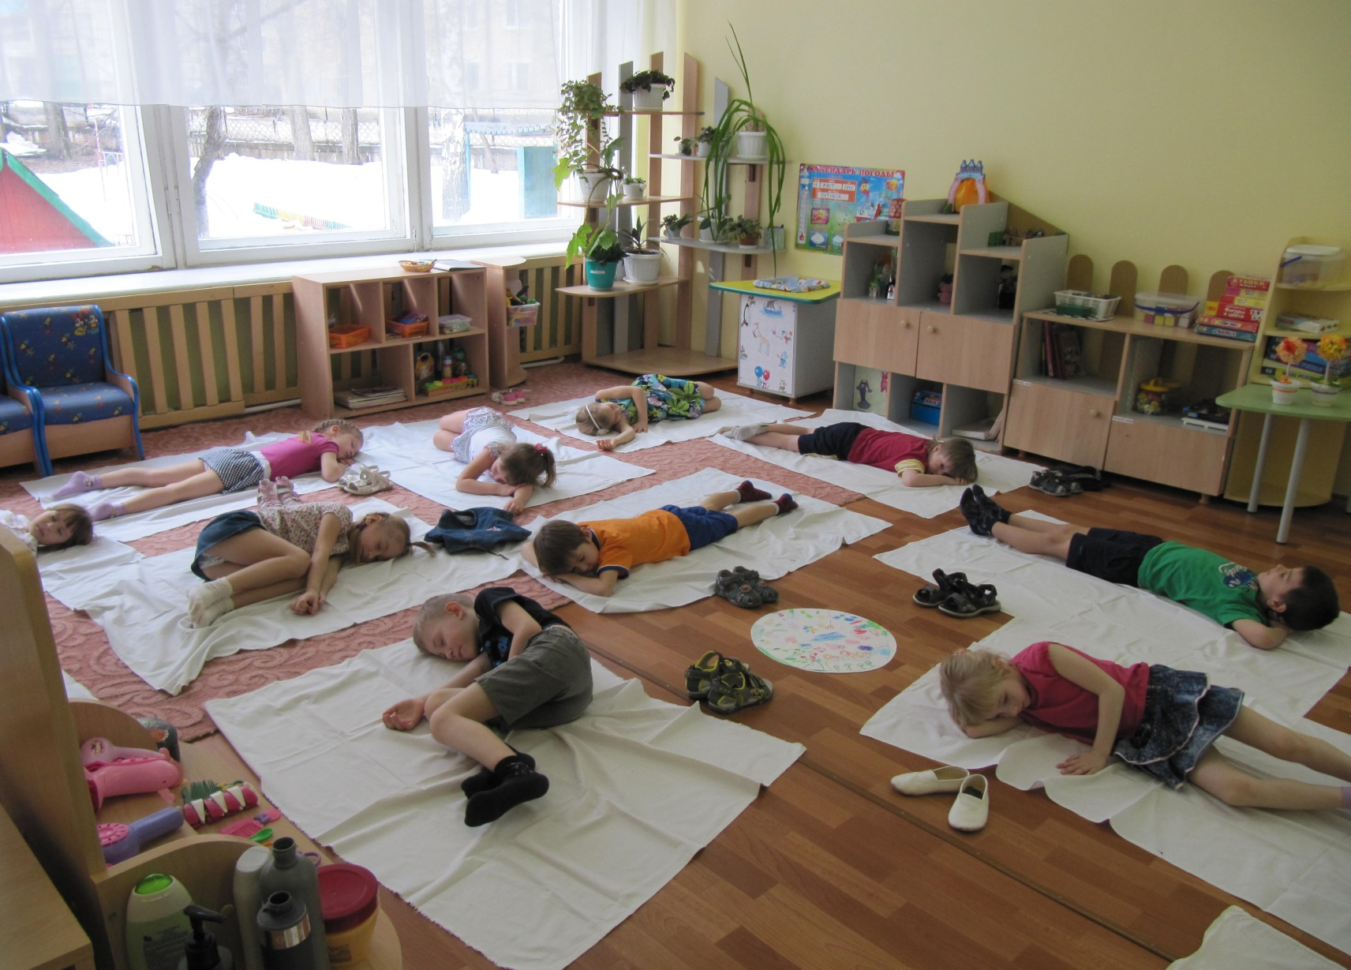
Расслабление и фантазирование

Slide 12
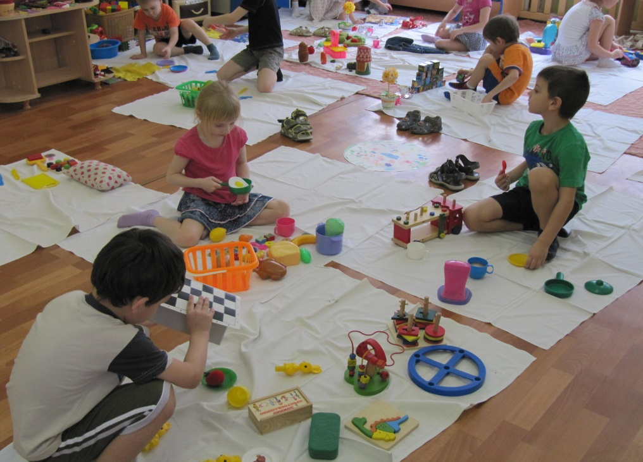
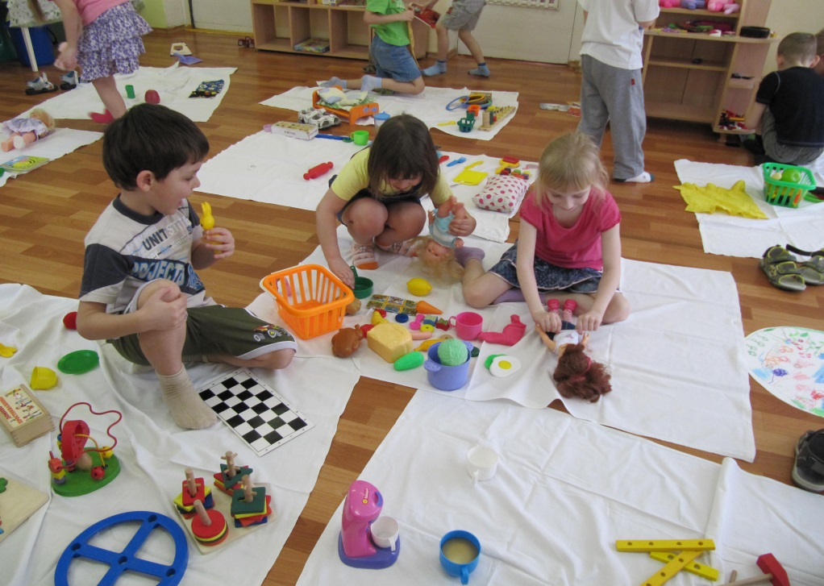
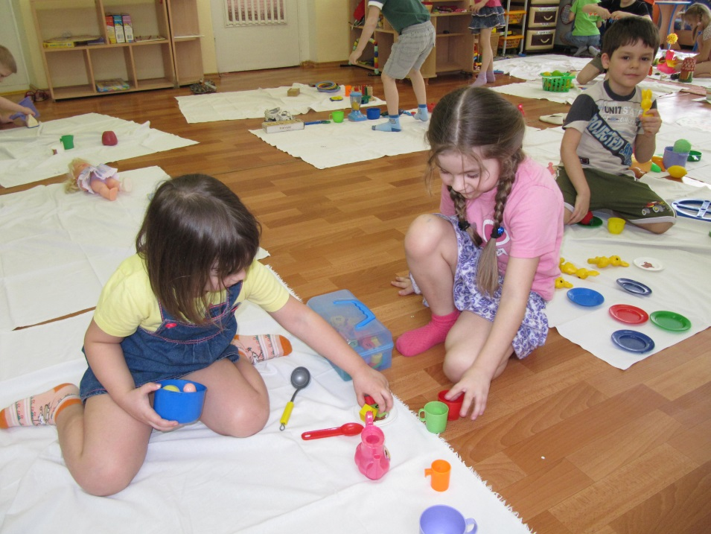
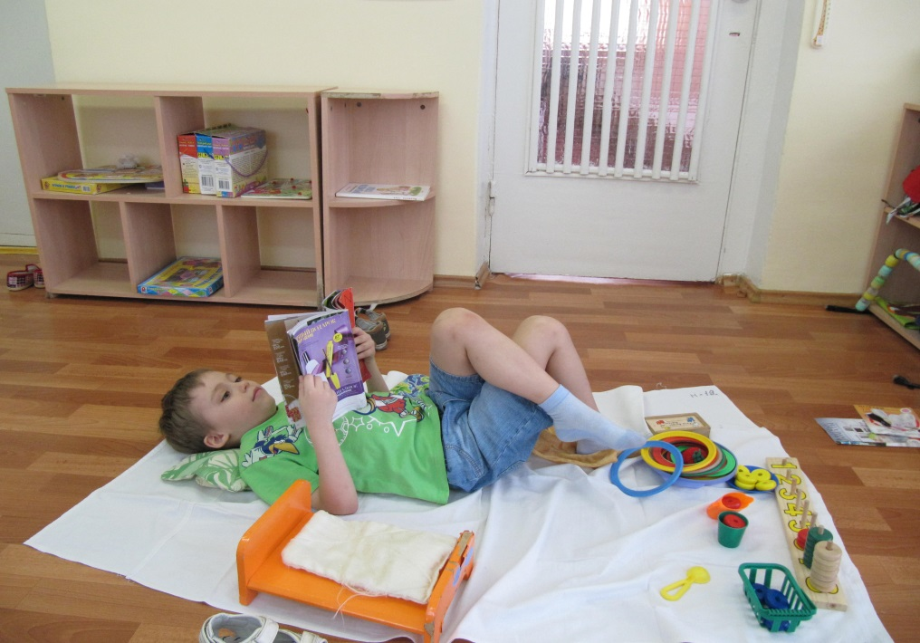
Дети живут на поляне

Slide 13
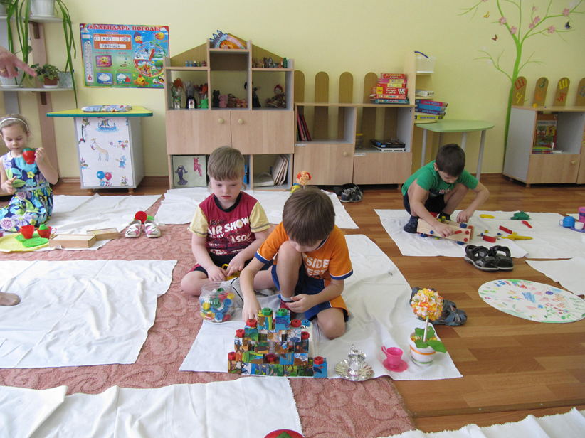
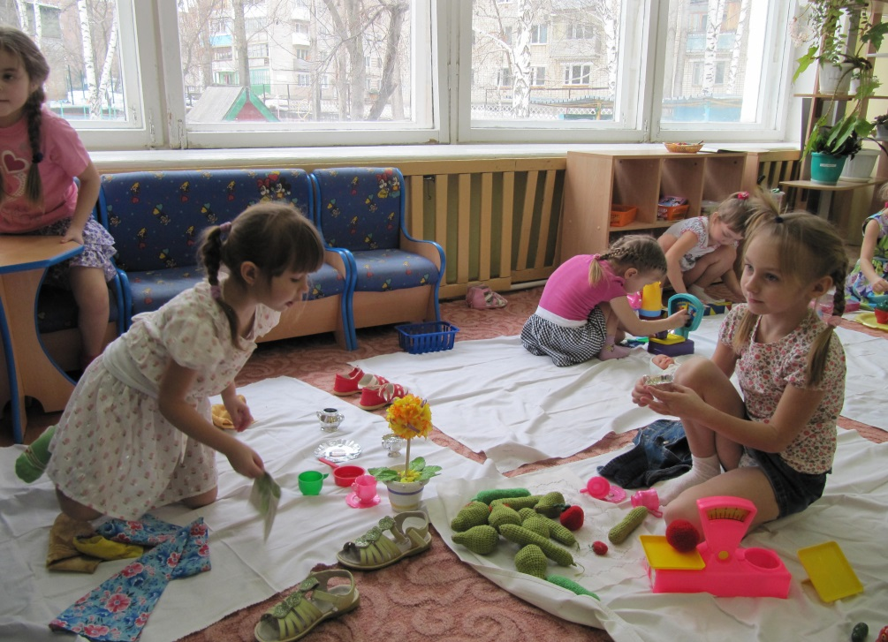
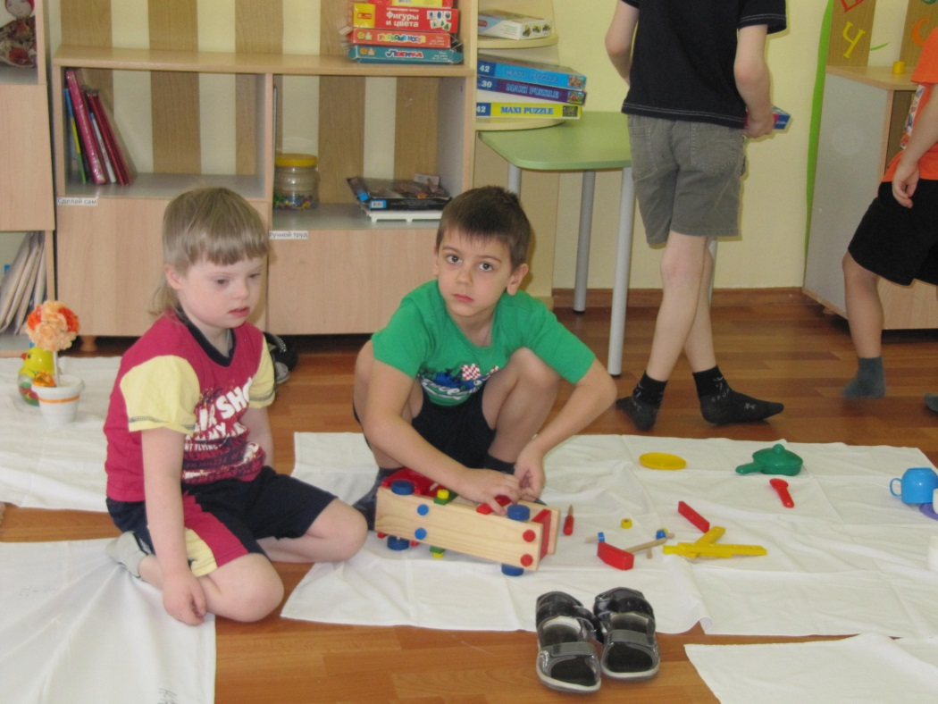
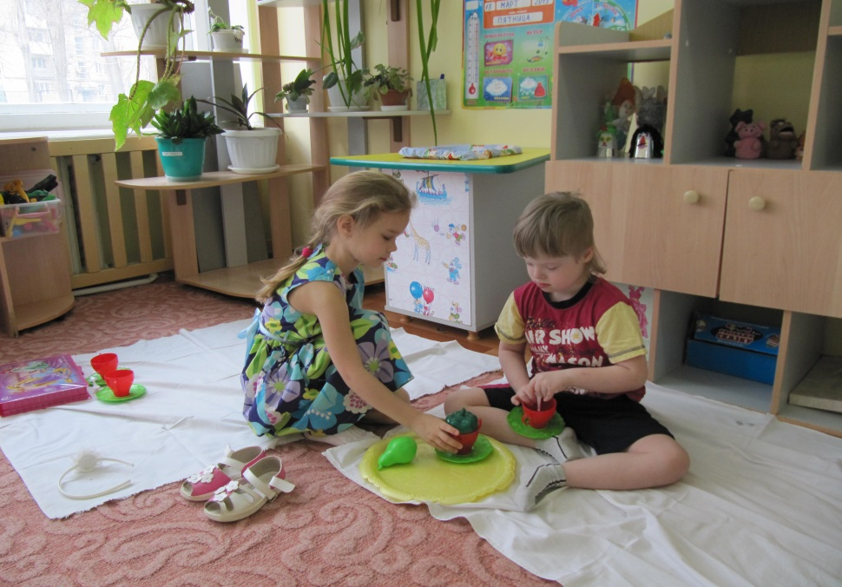
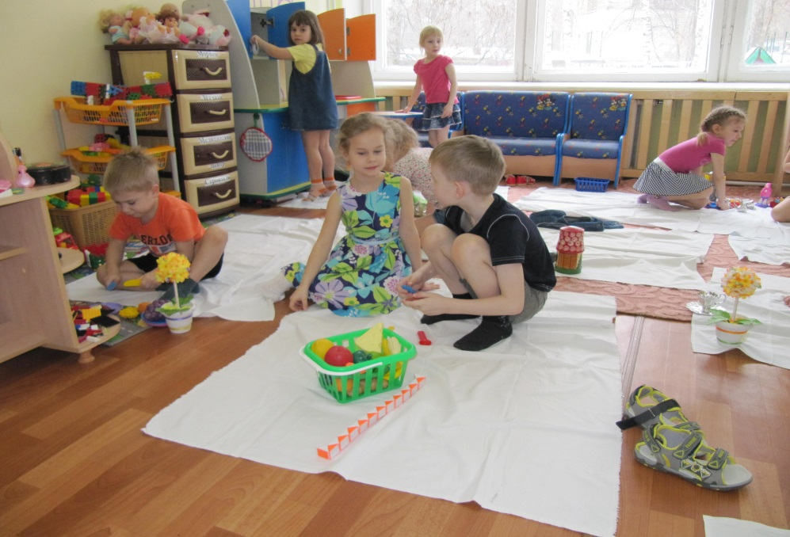
Дети живут на поляне

Slide 14
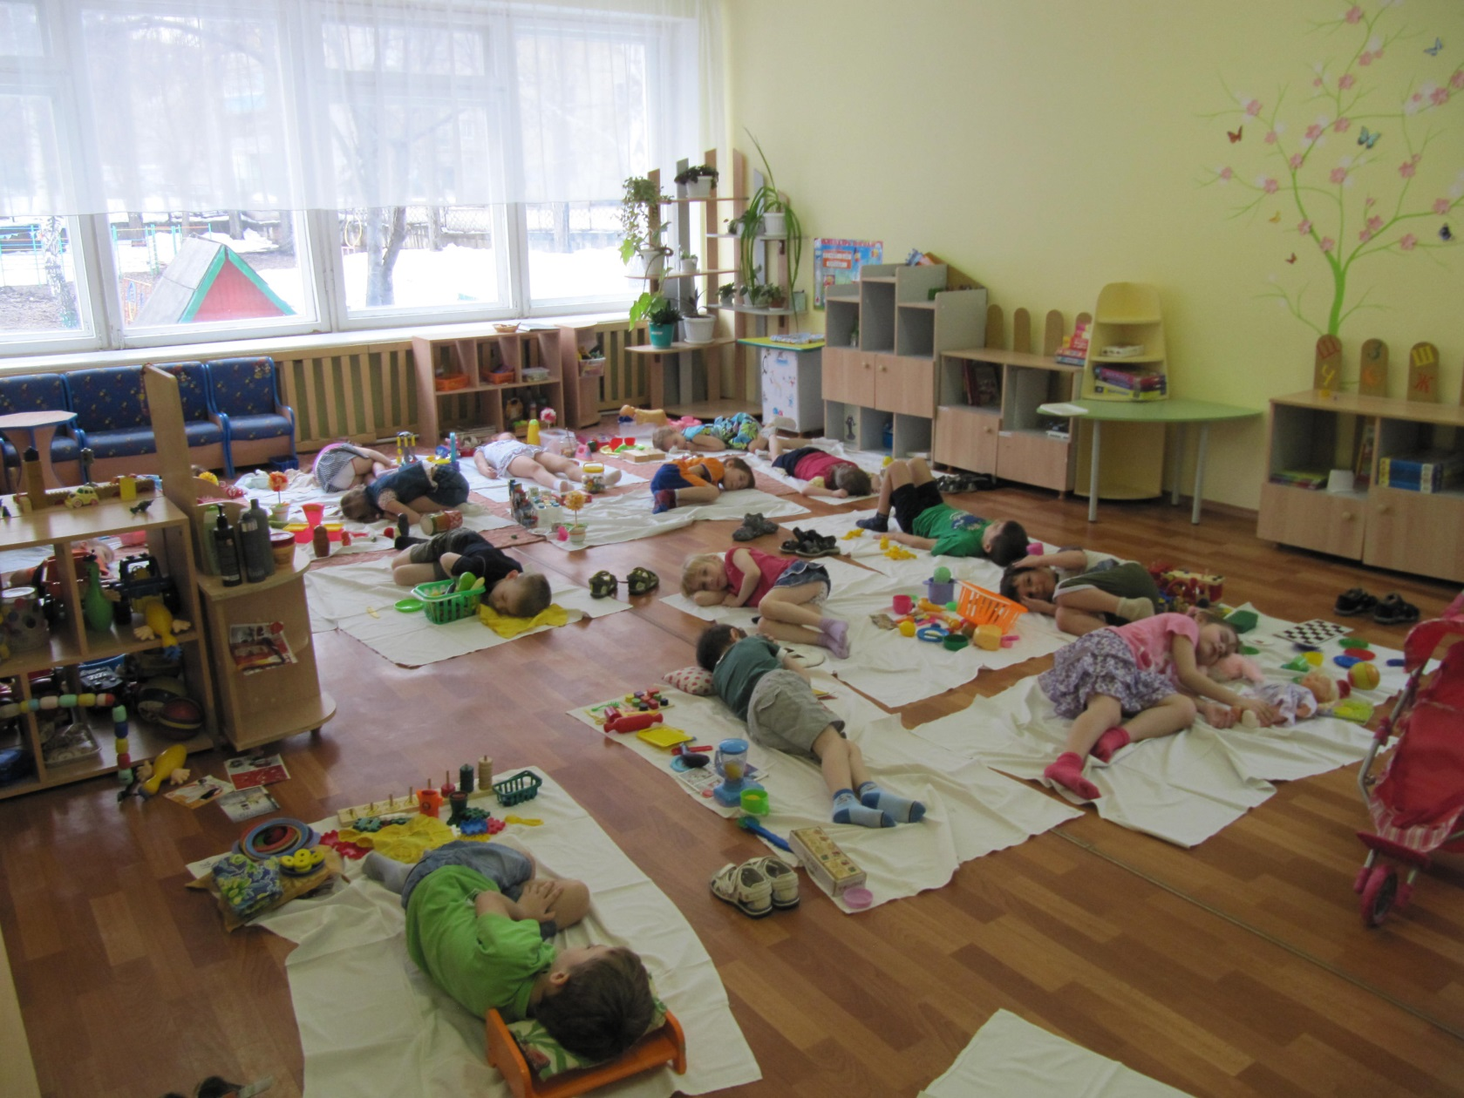
Расслабление и фантазирование

Slide 15
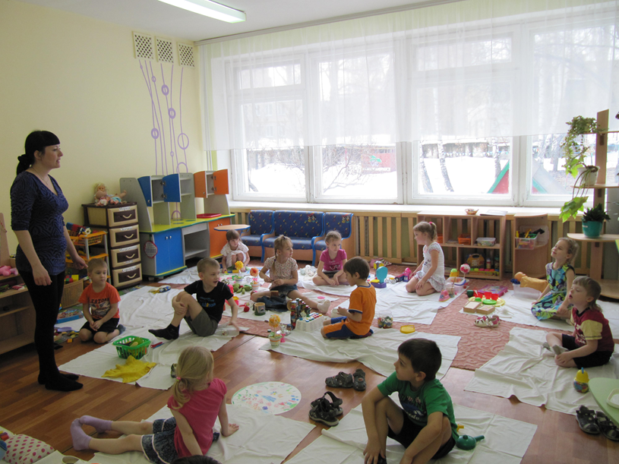
Беседа
Дети делятся своими впечатлениями об игре и о том, как им жилось на поляне, что им особенно понравилось и запомнилось и чего, по их мнению, не хватало.

Slide 16
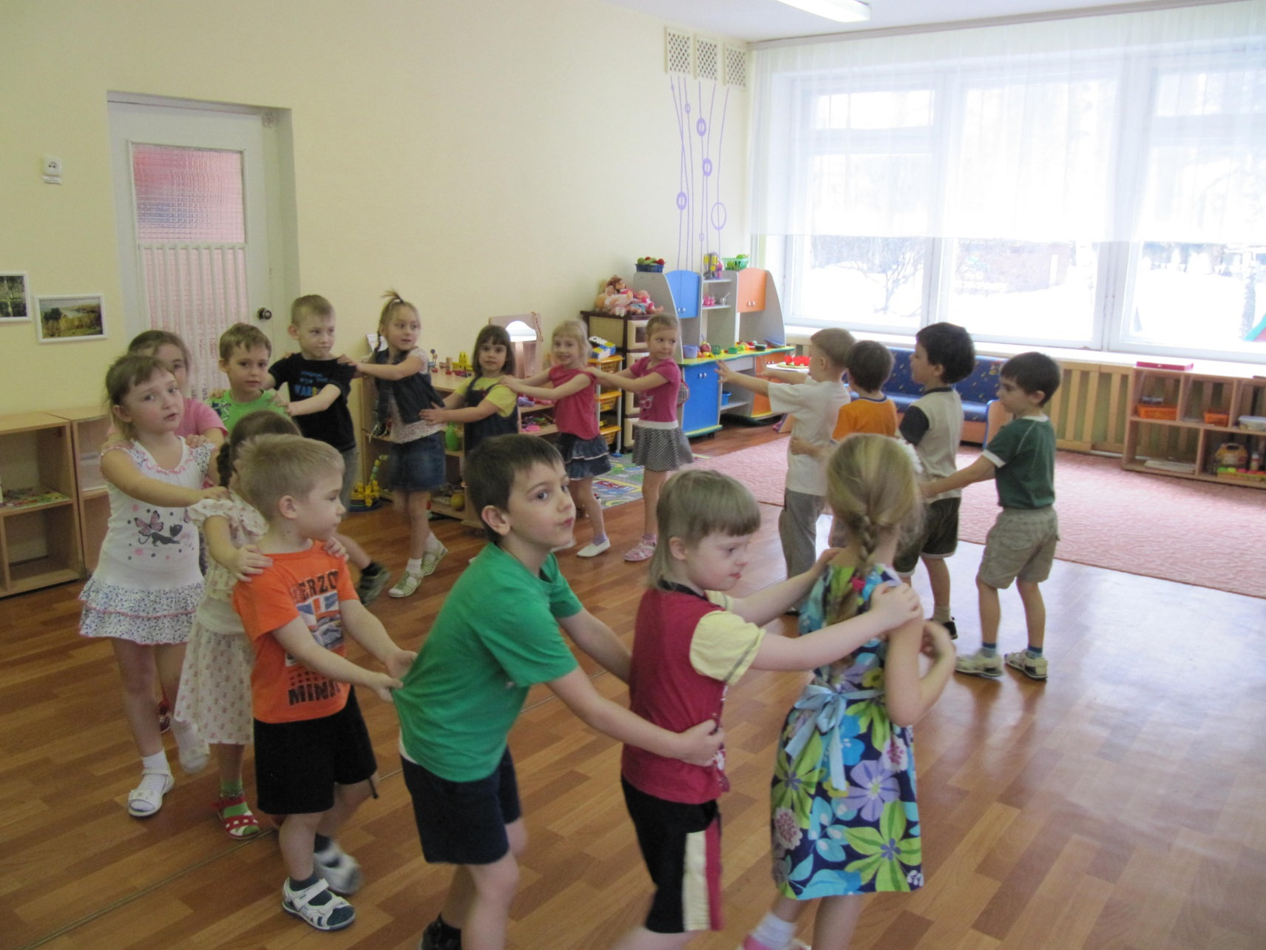
Игра «Паровозик»

Slide 17
Вывод
«Большая» психологическая игра дает педагогу-психологу прекрасную возможность увидеть детей в различных ситуациях, в свободной игровой деятельности.
Наблюдая за детьми во время игры, можно выделить ребят, испытывающих трудности в общении со сверстниками, не умеющих свободно играть в заданном игровом пространстве, готовых к внутригрупповому взаимодействию и не готовых.
Также это игровое действие позволяет увидеть, кто из детей пользуется наибольшей популярностью, кто с кем стремится построить отношения.
Получив данную информацию, педагог-психолог может планировать дальнейшую работу с данной возрастной группой детей с учетом её индивидуальных и групповых особенностей.

Slide 18
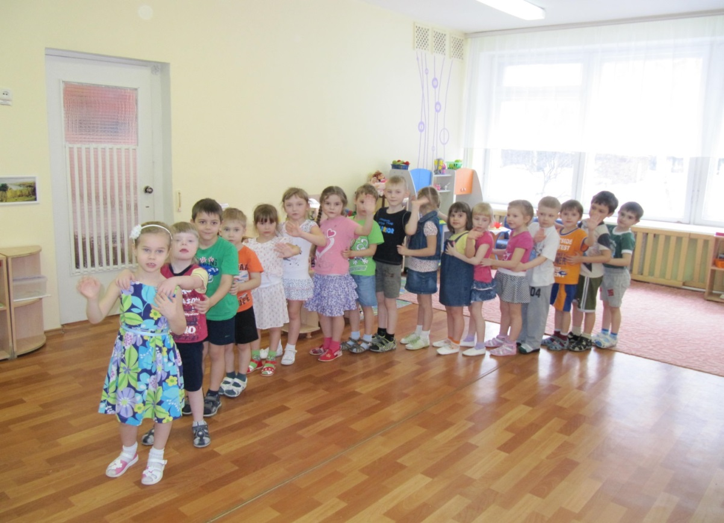
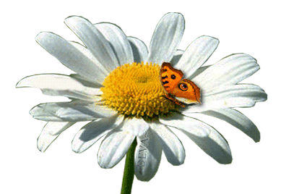
Спасибо за внимание!!!

